Slide 1
Naivný Bayes klasifikátor
Predmet: Strojové učenie
Prednášajúci: Kristína Machová

Slide 2
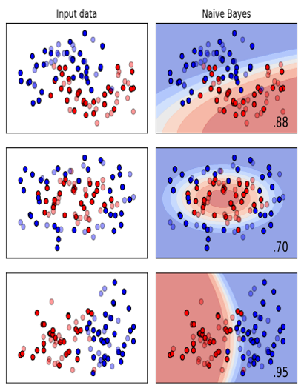
Naivný Bayes klasifikátor
Reprezentuje pravdepodobnostnú definíciu pojmu (triedy)
Predstavujú flexibilnejšiu reprezentáciu znalostí, kde hranica medzi triedami nie je ostrá
Je naivný, lebo predpokladá vzájomnú nezávislosť atribútov
Napriek tomu použiteľný v širokom spektre klasifikačných problémov
Často sa používa ako Baseline metóda

Slide 3
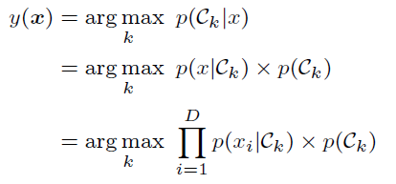
Naivný Bayes klasifikátor
Naivný Bayes dáva na výstupe y(x) = p(c_{k}/x) tak že najprv modeluje p(x/c_{k}) a p(c_{k}) pre všetky triedy a všetky príklady (kde c_{k} je trieda a x je trénovací príklad)
Zložitosť resp. komplexnosť algoritmu je O(N,M) ak N je počet atribútov a M je počet príkladov
Pre nominálne atribúty (multinomial attributes) učí lineárne rozhranie medzi triedami
Pre numerické atribúty (Gaussian attributes) učí kvadratické rozhranie použitím Gausovských distribúcií
Naučený model:

Slide 4
Naivný Bayes klasifikátor
Naučený model:
P(c_{k}) … pravdepodobnosť k-tej triedy
P(v_{ij}/c_{k}) … podmienená pravdepodobnosť výskytu hodnoty v_{ij} atribútu i v príklade I patriacom do triedy c_{k}
# ... početnosť výskytu v_{ii} hodnoty
atribútu A₁ medzi príkladmi
Triedy +
Predikcia na základe:
P(c_{k}/I) … pravdepodobnosť triedy c_{k} pre nový príklad I
Použitie:
Nový TP je klasifikovaný do triedy, ktorej pravdepodobnosť P(c_{k}/I) podmienená hodnotami atribútov v danom príklade je najvyššia.
A_{i} | v_{ij} | P(v_{ij}/+) | P(v_{ij}/-)
A1 | v₁₁ | #
 | v₁₂
A2 | v₂₁
 | v₂₂

Slide 5
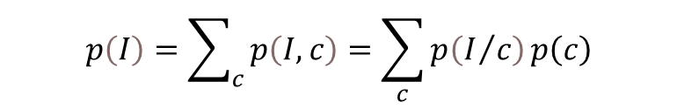

Bayesova teoréma (Bayes theorem)
Predpokladajme, že A a B sú nezávislé javy tvoriace úplný súbor. Potom ich podmienená pravdepodobnosť je definovaná:
V našom prípade sú tie javy trieda c_{k} a príklad I, teda:
Platí, že pravdepodobnosť javu je suma
podmienených pravdepodobností javu inými javmi, ktoré tvoria úplný súbor,
kde p(I,c) je združená pravdepodobnosť I a c.
Taktiež I je konjunkciou hodnôt v_{j}
teda I = ⋀v_{j}
$$P\left(A/B\right)=\frac{P\left(A\right)P\left(B/A\right)}{P\left(B\right)}$$
$$p\left(I\right)=\sum_{c}{p\left(I,c\right)=\sum_{c}{p\left(I/c\right)}}p\left(c\right)$$

Slide 6


Model Naivného Bayes klasifikátora
Máme:
Predpoklad vzájomnej nezávislosti atribútov nám umožní substitúciu:
Teda dostaneme výsledný model:
Menovateľ bude pre každú jednotlivú triedu ten istý, teda je možné zjednodušenie:
Pri spracovaní textov:
$$p\left({c_{k}}/I\right)=β∙p\left(c_{k}\right)\prod_{j}{p\left({v_{j}}/{c_{k}}\right)}$$

Slide 7
Naivný Bayes klasifikátor
Pozitíva: Naivný Bayes je jednoduchá, užitočná a často používaná metóda s uspokojivou presnosťou.
Klasifikovať príklad I do triedy môžeme keď vieme vypočítať P(c_{k}/I) pre každú triedu.
Indukcia naivného Bayesovho klasifikátora spočíva v určení frekvencií výskytov hodnôt atribútov a tried v trénovacích príkladoch P(v_{ij}/c_{k}) a P(c_{k})
Ak sa vyskytne nulová pravdepodobnosť vo výpočte, ktorý je v čitateli – násobením sa prenesie do výsledku.
Riešením je nahradenie nulovej hodnoty nejakým veľmi malým číslom, napríklad 1/n, kde n je počet trénovacích príkladov
Negatívom je predpoklad nezávislosti atribútov. Iným spôsobom sa s neplatnosťou podmienky nezávislosti atribútov vyrovnávajú Bayesove siete, ktoré pracujú s nezávislosťou podmnožín atribútov.
NBK sa s úspechom používa na kategorizáciu textových dát.

Slide 8
Ďakujem za pozornosť
Prednášajúci: Kristína Machová
http://people.tuke.sk/kristina.machova/prezentacieSU/

